Slide 1
企业级应用软件开发技术
主讲：王犇
wben@nwpu.edu.cn
西北工业大学软件与微电子学院

Slide 2
第三章 Servlet

Slide 3
主要内容
Servlet生命周期管理
Servlet线程和初始化
请求和响应
Redirect vs. Request Dispatch

Slide 4
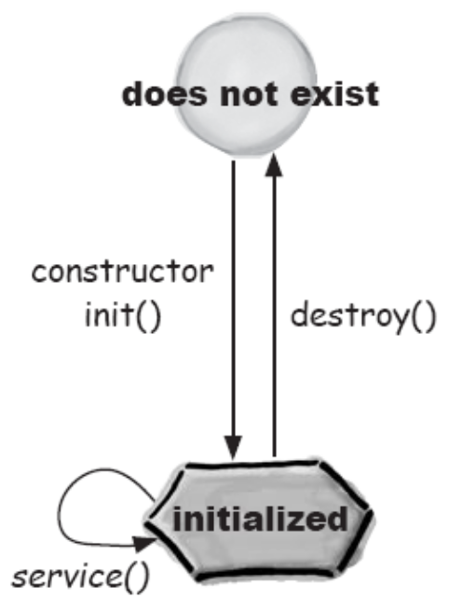
Servlet生命周期管理
Servlet生命周期管理回答了如下问题
  Servlet类何时加载？
  Servlet的构造方法何时运行？
  Servlet对象寿命有多长？
  Servlet何时初始化资源？何时清除资源？
Servlet生命周期
  状态
    initialized
    does not exist
  操作：
    初始化→运行构造方法或init()方法
    销毁 →运行destroy()方法

Slide 5
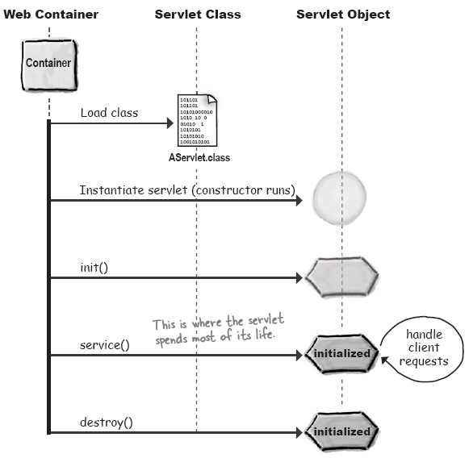
Servlet生命周期管理
使用编译器缺省的无参数构造方法，用户不需要编写
在servlet的寿命周期中只运行一次，必须在容器调用service()之前执行完
doGet()，doPost()等，每个请求在单独的线程中运行
容器调用，在servlet准备被垃圾回收之前，提供一次清除的机会。在servlet的寿命周期中只运行一次

Slide 6
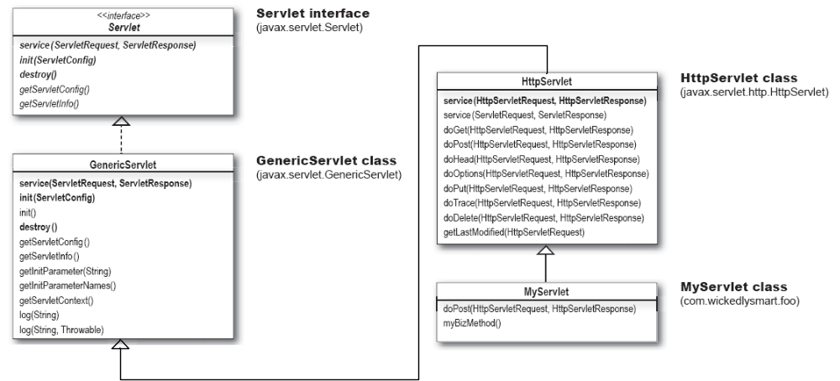
Servlet生命周期管理
所有的Servlet都有这五个方法
生命周期管理方法
抽象类，实现了service()方法，反映了HTTP的请求和响应
抽象类，实现了大多数基本的servlet方法。一般不需扩展这些方法，大多数servlet的行为都源于此类
doGet()，doPost()等，每个请求在单独的线程中运行
大多数servlet行为都由超类方法提供，只需重载需要的HTTP方法

Slide 7
Servlet生命周期管理
Servlet生命周期中的重要方法
  Init()
    Servlet实例创建后，容器调用servlet实例上的init()方法，之后servlet才能响应客户端请求
    可以重载（建立数据库链接等）
    提供了一个在处理客户端请求之前初始化servlet的途径
  service()
    当客户端请求第一次到来，容器开启一个新线程或从线程池中分配一个线程，并调用servlet的service()方法
    监听请求，确定HTTP方法，并调用相应的servlet方法，如doGet()，doPost()等
  doGet()，doPost()
    service()方法根据请求的HTTP方法调用doGet()或doPost()
    至少重载其中一个。告诉容器servlet支持的HTTP请求方法
    在这里编写代码，可以调用其它对象上的方法

Slide 8
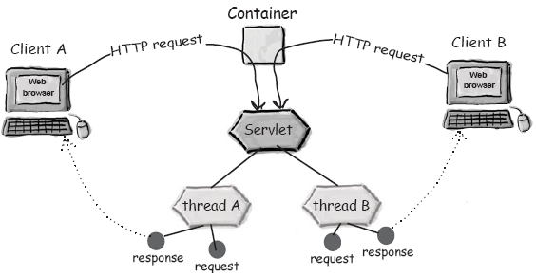
Servlet线程和初始化
每个请求运行在独立的线程中
  容器为单个servlet运行多个线程来处理多个请求

Slide 9
Servlet线程和初始化
Servlet载入和初始化
  第一步：找到类
  第二步：加载类
    容器启动时
    客户第一次使用时
Service()方法在servlet没有初始化完成之前不能运行！因为
  构造方法→创建对象，不是servlet
  Init()方法→使对象成为servlet
Servlet有何特权
  ServletConfig对象
    每个servlet都有一个ServletConfig对象
    用于向servlet传递部署时的信息
    用于访问ServletContext
    其参数在DD中配置
  ServletContext
    每个web应用都有一个ServletContext
    用于访问web应用的参数（在DD中配置）
    用于获取服务器信息
    存放其它公用信息
Notes:
DD，部署描述文件

Slide 10
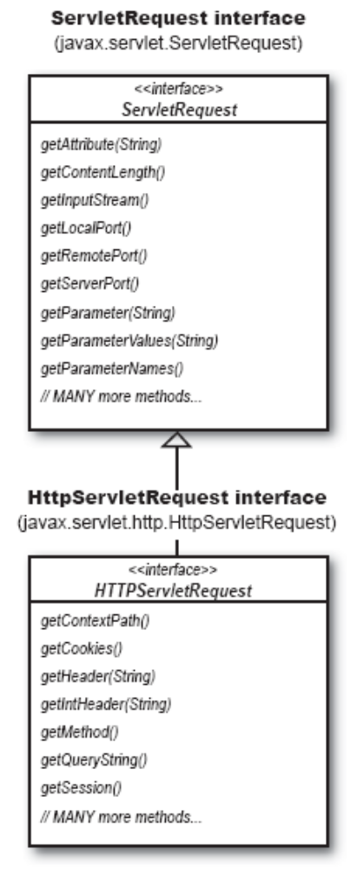
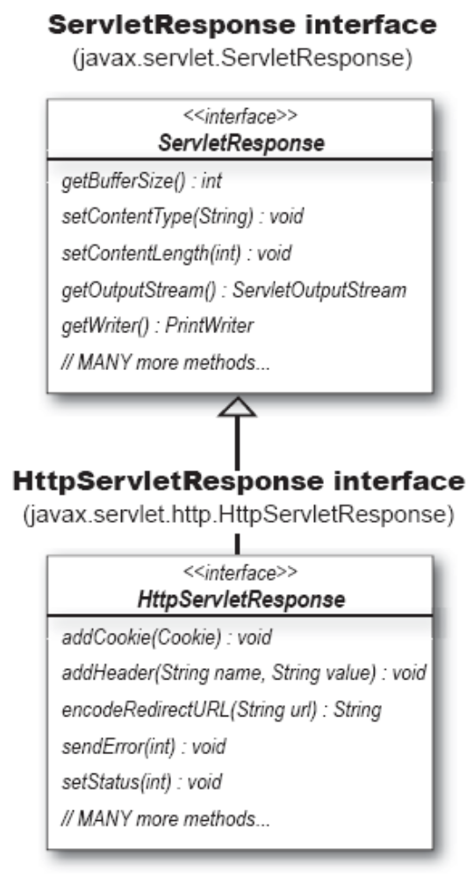
请求和响应
加入了与HTTP协议相关的方法，由容器实现它们

Slide 11
请求和响应
如何处理请求？
  service()根据客户端请求的HTTP方法，确定调用什么doXXX()方法
  对几乎所有servlet开发者，只会使用doGet()和doPost()
GET和POST的再讨论
  幂等性（idempotent）
    可以执行两次相同的请求而不会在服务器端产生不良结果
    相同的请求总是返回相同的响应
  HTTP1.1规定GET是幂等的，POST是非幂等的
  幂等使你能够重复执行操作

Slide 12
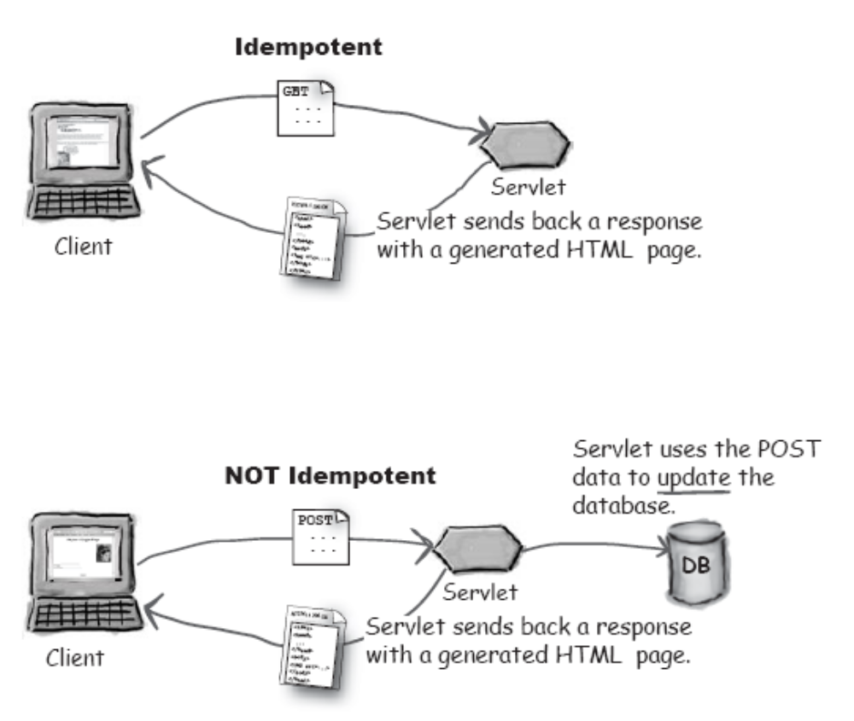
请求和响应

Slide 13
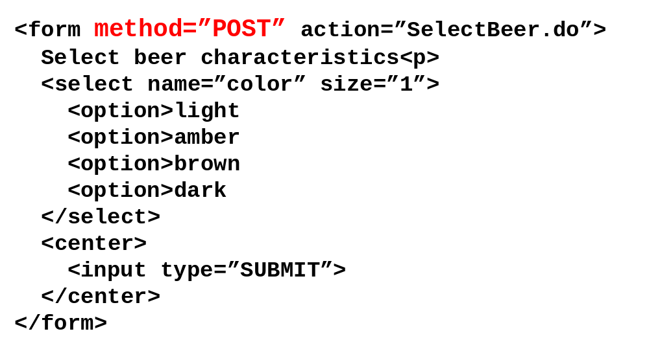
请求和响应
简单的超链接一般是GET请求
例子
明确指明使用POST方法，省略不写缺省为GET
点击SUBMIT按钮，参数发送到POST请求的消息体

Slide 14
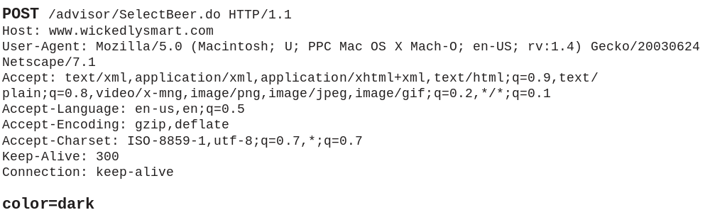
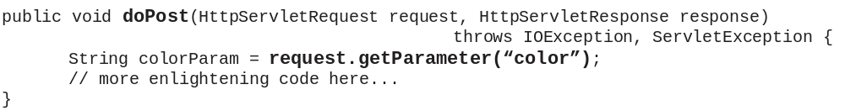
请求和响应
例子
参数

Slide 15
请求和响应
ServletRequest和HttpServletRequest其它方法
  取得客户端平台和浏览器信息：getHeader(), getIntHeader()
  取得与请求相关的cookies：getCookies()
  取得该客户的session：getSession()
  取得请求的HTTP方法：getMethod()
  取得请求的输入流：getInputStream()
  取得端口：getServerPort(), getLocalPort(), getRemotePort()
    getRemotePort()：获得客户机的端口
    getServerPort()：请求原始发送给哪个服务端口
    getLocalPort()：请求最终在哪个端口结束
    请求发送给服务器监听着的端口，但是服务器对每个线程将请求转送到另外的本地端口，这样应用可以同时处理多个客户端

Slide 16
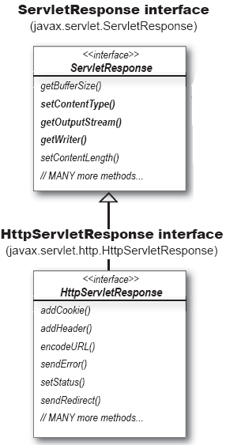
请求和响应
响应
  先使用setContentType()方法在响应的HTTP头中设置MIME类型，告诉浏览器返回的是什么，浏览器就知道该怎么处理了
    text/html
    application/pdf
    video/quicktime
    application/java
    image/jpeg
    application/jar
    application/octet-stream
    application/x-zip
  使用响应对象获取一个输出流，使用输出流向客户端写HTML
  可以向客户端发送非HTML数据
  用响应对象设置HTTP header, 发送错误，添加cookies
Notes:
MIME(Multipurpose Internet Mail Extensions)多用途互联网邮件扩展类型。是设定某种扩展名的文件用一种应用程序来打开的方式类型，当该扩展名文件被访问的时候，浏览器会自动使用指定应用程序来打开。
https://www.cnblogs.com/tjudzj/p/6528008.html

Slide 17
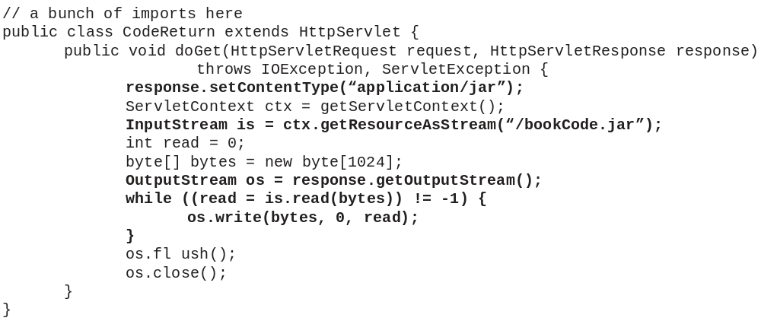
请求和响应
用响应向客户端发送非HTML数据
让浏览器知道，是一个JAR文件，不是HTML
为资源bookCode.jar建立一个输入流

Slide 18
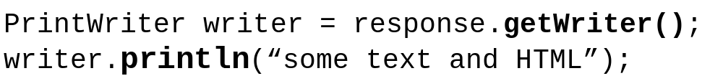
请求和响应
PrintWriter or ServletOutputStream
  PrintWriter向字符流打印文本数据
  ServletOutputStream可以打印任何数据，如字节

Slide 19


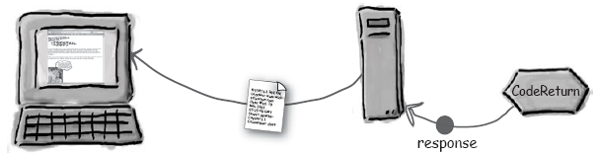
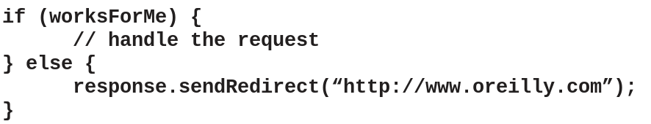
Redirect vs. Request Dispatch
Redirect (1)
客户端的URL请求发送至服务器/容器
Servlet发现请求将定位到一个完全不同的URL
浏览器得到响应，看到“301”状态码和“Location”头属性
HTTP响应的状态码为“301”,”Location”头属性值是此URL
Servlet调用响应上的sendRedirect(aString)方法

Slide 20


Redirect vs. Request Dispatch
Redirect (2)
浏览器用“Location”头属性值URL发起一个新的请求（注意浏览器地址改变）
新的请求发送至服务器/容器
服务器按照URL获得数据
浏览器显示新的页面
HTTP响应方式与其它响应完全相同

Slide 21

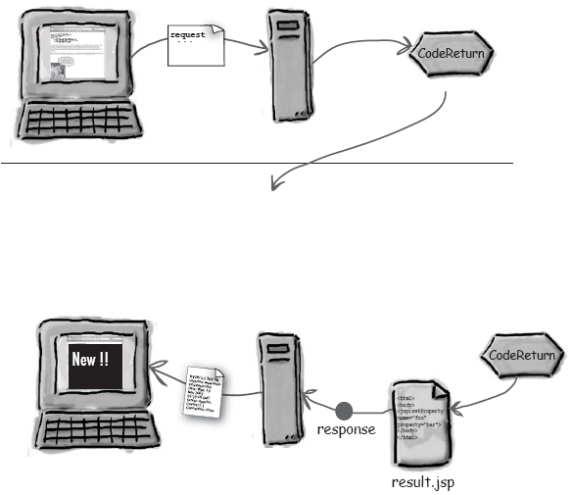

Redirect vs. Request Dispatch
  Redirect注意
    处理过请求后不能再执行sendRedirect()方法（二选一）
    sendRedirect(aString)方法的参数是String类型，而不是URL类型
Request Dispatch
用户在浏览器上输入servlet的URL
Servlet确定请求将被转发到另外一个web应用
请求传至服务器/容器
Servlet执行如下代码
然后，JSP接管响应
浏览器获得响应，并渲染成页面。浏览器地址栏没有改变，用户不知道是JSP生成该响应

Slide 22
Redirect vs. Request Dispatch
总结
  Redirect使客户端执行转发
  Request dispatch使服务器上的应用执行转发
  牢记：redirect = client; request dispatch = server
相对URL和绝对URL
  初始网址
  运行代码：
  容器创建的完整URL
  运行代码：
  容器创建的完整URL
相对URL
绝对URL

Slide 23
思考与讨论题
Servlet容器的作用
Servlet生命周期中的重要方法及其用途
详述容器处理客户请求的过程
什么样的类能成为servlet
何为幂等性
Redirect与request dispatch的区别

